Slide 1
Présentation à la Régie de l’énergie
Séance de travail
Calcul de l’atteinte de la cible de réduction
de la consommation de produits pétroliers
26 juillet 2018

Slide 2
Plan de la présentation
Présentation de MÉDÉE, le modèle de prévision de la demande d’énergie et des émissions de gaz à effet de serre (GES) de TEQ
Présentation des différents secteurs :
  Module Résidentiel
  Module Agricole
  Module Tertiaire
  Module Transport
  Module Industriel
  Module GES
Présentation des scénarios de prévision
Résultats des prévisions de la demande d’énergie à l’horizon 2030 – Scénario de référence
Résultats des prévisions de la demande d’énergie à l’horizon 2030 – Scénario Plan directeur

Slide 3
1. Présentation du modèle de prévision de la demande d’énergie et des émissions de gaz à effet de serre (GES) de TEQ

Slide 4
Le modèle de prévision MÉDÉE
MÉDÉE (Modèle d’évaluation de la demande d’énergie)
Développé par Château et Lapillonne (Université de Grenoble) et adapté pour le Québec au début des années 80
Permet de produire des scénarios de prévision de la demande d’énergie et des émissions de GES pour :
Appuyer l’élaboration de politiques, de programmes, de stratégies, de plans d’action, etc., en estimant leur impact sur la demande d’énergie et les émissions de GES
Modèle de prévision à long terme :
  Résultats par pas de 5 ans
  Prévisions calculées jusqu’en 2051

Slide 5
Approche technico-économique
Type de modèle
Modèle de type ascendant (bottom-up)
  Besoins détaillés dans chacun des secteurs d’activité (transport, industrie, tertiaire, résidentiel, etc.)
  Sources et rendement énergétique des équipements (système de chauffage, machinerie, véhicules) associés aux besoins
  Agrégation de la demande énergétique détaillée associée à chaque besoin
Renseignements utilisés
Informations technico-économiques : consommation unitaire, rendement énergétique, cote de consommation, etc.
Informations socioéconomiques : prévisions démographiques, prix de l’énergie, croissance économique, parts de marché, etc.
Notes:
Cette diapositive comprend un lien YouTube vers la vidéo du Plan directeur.
Il est conseillé d’effectuer des tests avant la présentation.

Slide 6
Approche technico-économique (suite)
Comparaison internationale
Approche technico-économique reconnue :
  France: MED-PRO (famille de modèles MÉDÉE)
  Canada: Environnement et Changement climatique Canada (ENERGY 2020) Office national de l’énergie (ENERGY 2020)
  États-Unis: Department of Energy (NEMS : National Energy Modeling System)
Notes:
Cette diapositive comprend un lien YouTube vers la vidéo du Plan directeur.
Il est conseillé d’effectuer des tests avant la présentation.

Slide 7
Contribution aux initiatives gouvernementales
Collaboration interministérielle :
Ministère des Finances du Québec (MFQ) et Ministère du Développement durable, de l’Environnement et de la Lutte contre les changements climatiques (Impact de la tarification carbone)
Ministère du Transport, de la Mobilité durable et de l’Électrification des transports (Politique de mobilité durable)
Initiatives gouvernementales et intergouvernementales :
PACC 2006-2012 et 2013-2020
Cible 2020 de réduction de GES
Cible 2030 de réduction de GES
Politique de mobilité durable 2030
Groupe de travail fédéral, provincial et territorial sur les tendances en matière d’émissions de GES

Slide 8
Plateforme informatique de la modélisation
Fortran (diapo 9)
Tableau préétabli (diapo 11)
Energes (diapo 10)

Slide 9
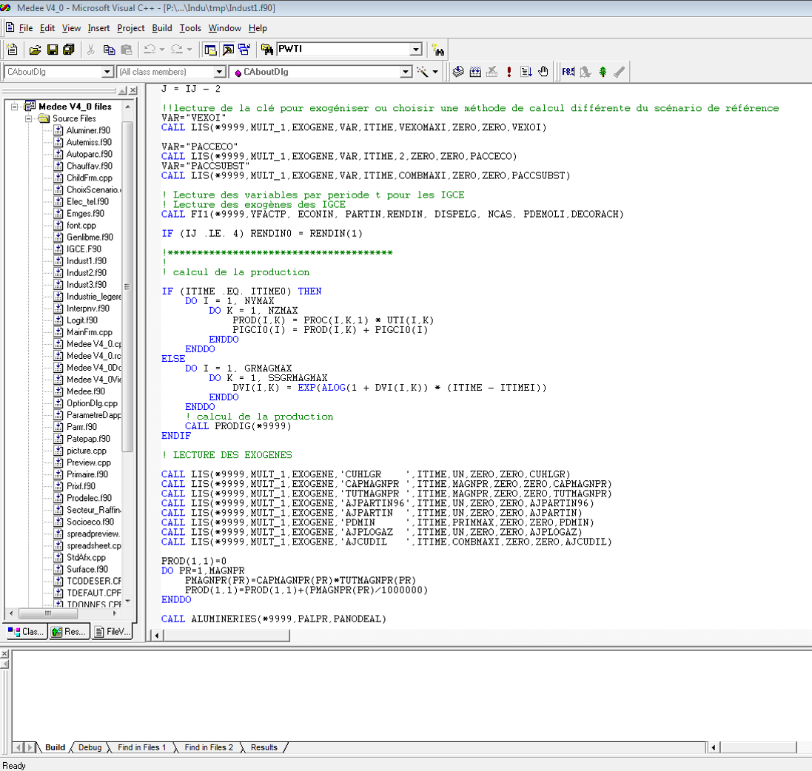
Fortran

Slide 10
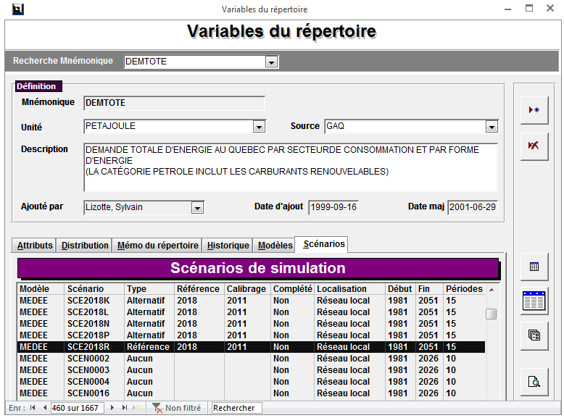
ENERGES

Slide 11
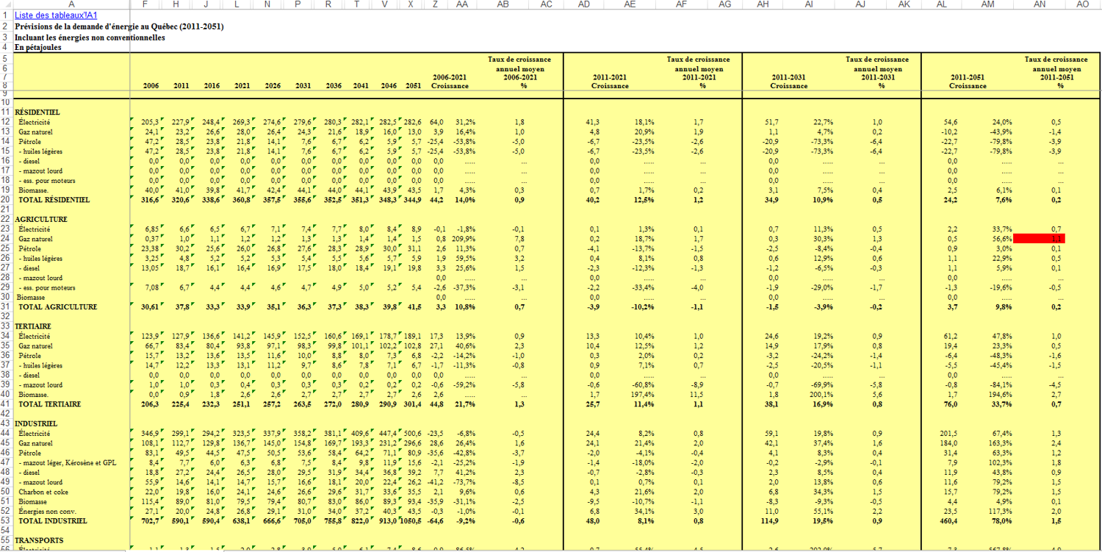
Tableau préétabli

Slide 12
2. Présentation des différents secteurs

Slide 13
Approche sectorielle de la démarche de prévision
Valeur ajoutée par secteur (53)
Module socioéconomique
Population par âge et par région (4)
Prix de l’énergie
Module non énergétique
Module industriel
Module Transport
Module Tertiaire
Module Résidentiel
Module Agricole
Procédés industriels
Contraintes d’offre
Émissions de GES
Demande finale d’énergie
Combustion (Facteurs d’émission)

Slide 14
Module Résidentiel
Résidentiel
  usage «chauffage de l’espace»
    3 types de logement (unifamilial, duplex-triplex; 4 unités et plus)
    année de construction
    9 types de système de chauffage
    6 catégories d’âge du système de chauffage
  usage «chauffage de l’eau» (électricité, gaz naturel, mazout, solaire)
  usage «appareils électriques»
    12 types d ’appareils (réfrigérateur, congélateur, laveuse, sécheuse, etc.)
    4 catégories de taille, 5 de revenus et 5 d’âge de ménages
  maisons secondaires

Slide 15
Module Résidentiel (suite)

Slide 16
Module Agricole
Module socioéconomique
PIB agricole
Consommation par $ de PIB
Consommation d’énergie finale par forme

Slide 17
Module Tertiaire
PIB du secteur tertiaire
(19 activités)
Répartition des activités (par type d’édifice)
Besoin unitaire de surface de plancher
Taux de démolition (ancien parc)
Surface de plancher
(par type d’édifice (16))
Économies d’énergie
Consommation unitaire
(par usage (7), type d’édifice, taille (3) et année de construction)
Liens entre les usages
Répartition des systèmes-formes d’énergie
(usage, type d’édifice et taille)
Consommation d‘énergie utile
(par usage, type d’édifice et taille)
Disponibilité géographique (formes d’énergie)
Rendement des formes d’énergie
Programmes des distributeurs et du gouvernement
Énergie finale

Slide 18
Module Transport
Approche générale
Traffic attendu
(déplacements en milieu urbain ou interurbain, selon les motifs)
Personnes (passagers-km)
Besoin de se déplacer
Marchandises (tonnes-km)
La distance
Détermination de l’énergie utile
Traffic affecté
Personnes: Passagers-km véhicules-km Marchandises: tonnes-km
Consommation unitaire
(selon mode de transport et véhicule, en milieu urbain ou interurbain)
Demande finale
Énergie utile avec prise en compte de la part des carburants et du rendement énergétique

Slide 19
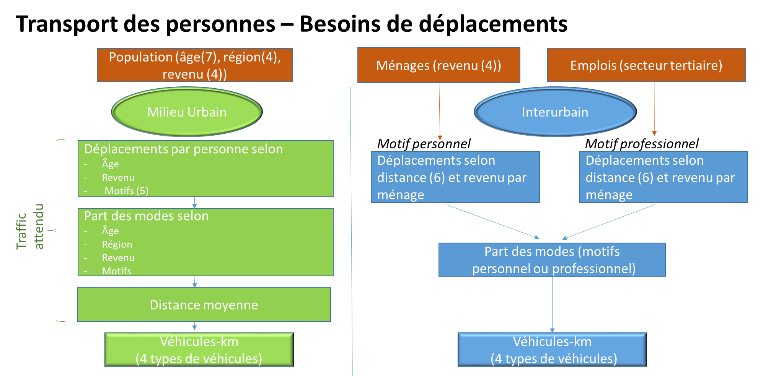
Structure du module Transport des personnes

Slide 20
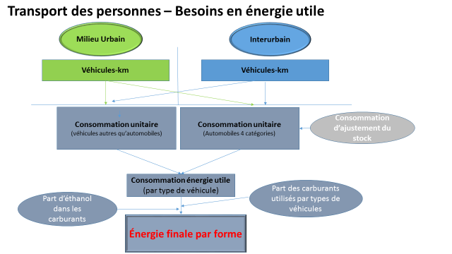
Structure du module Transport des personnes (suite)

Slide 21
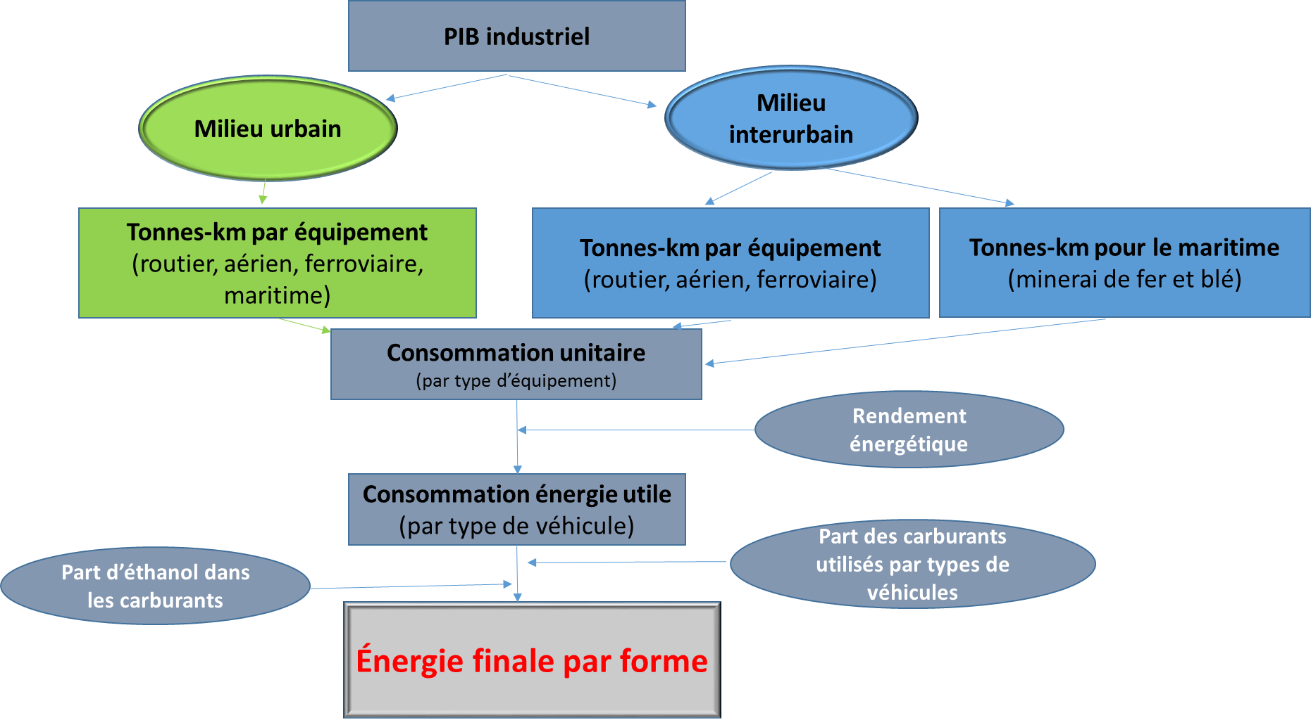
Structure du module Transport de marchandises

Slide 22
Module Industriel
Industrie légère
(29)
Industrie forte consommatrice d’énergie (14)
Valeur ajoutée (PIB)
Production
Répartition de la production (selon technologie (2 à 6)
Consommation unitaire
(Intensité énergétique )
(usage (2) )
Consommation unitaire
(Intensité énergétique)
(usage et technologie)
Énergie utile
Énergie utile
Usages captifs
Programmes gouvernementaux
Contraintes géographiques de disponibilité
Énergie finale par forme
Choix des formes d’énergie (selon l’équipement en place)

Slide 23
Module GES
Non énergétique
GES de source énergétique
GES liés aux procédés industriels
Agriculture
Déchets enfouis
Traitement des eaux
Prévision demande d’énergie (PJ)
Tonnes de produits prévues
Animaux:
17 groupes
2 coefficients
Prévision cheptel MAPAQ
Taux de déchets par dollar de PIB modulé par le taux de récupération
Peu d’émissions
Pâtes et papiers: selon la production prévue
Facteurs d’émission
Réseaux municipaux: selon la population prévue
Tonnes de gaz CO₂, CH₄, N₂O
Tonnes de gaz CO₂, CH₄, N₂O, CF₄, C₂F₆, SF₆
Hypothèses sur le cycle d’émissions de méthane dans les sites d’enfouissement et sur la récupération du méthane par brûlage
Sols:
Croissance récolte de céréales
Facteurs d’équivalence
Production d’électricité et cogénération
Tonnes de gaz en équivalent CO₂

Slide 24
3. Présentation des scénarios de prévision

Slide 25
Scénarios de prévision
Deux scénarios sont présentés ici :
1. Scénario de référence :
Un scénario qui suppose que le gouvernement ne met pas en œuvre de nouvelles politiques au-delà de ce qui a déjà été annoncé.
2. Scénario Plan directeur :
Un scénario qui suppose que le gouvernement met en œuvre des programmes menant à la transition énergétique, en commençant par l’objectif de réduction d’au moins 5 % de la consommation de produits pétroliers entre 2013 et 2023.

Slide 26
Hypothèses socioéconomiques
Prévisions démographiques de l’Institut de la statistique du Québec
Prévisions économiques et des prix de l’énergie du MFQ (pétrole brut, gaz naturel)

Slide 27
4. Résultats de prévisions de la demande d’énergie à l’horizon 2030 – Scénario de référence

Slide 28
Secteur résidentiel
Scénario de référence - Hypothèses
Amendement de 2012 du Code de construction du Québec qui vise les bâtiments d’habitation d’au plus 3 étages et 600 mètres carrés (amélioration de 20 à 25 % de la performance énergétique des nouveaux bâtiments construits par rapport à ceux soumis à l’ancienne réglementation)
Pratique courante (même en l’absence de réglementation, l’efficacité des nouveaux bâtiments s’améliore à raison de 0,17 % par an)

Slide 29
Prévision MÉDÉE – Scénario de référence – Secteur résidentiel
(pétajoules)
La demande pour l’usage principal, le chauffage de l’espace, devrait rester stable (-0,1 %/an) à l’horizon 2030 :
Remplacement des systèmes de chauffage par d’autres ayant un meilleur rendement énergétique
Révision réglementaire visant les petits bâtiments résidentiels (3 étages et moins)
Besoin de chauffage réduit de 1 % par 5 ans en raison du réchauffement climatique

Slide 30
Secteur tertiaire
Scénario de référence - Hypothèses
Le principal facteur est la croissance économique qui se traduit par une demande de nouvelles surfaces.
Économie d’énergie liée à l’évolution de la pratique des constructeurs même en l’absence de réglementation (0,2 % par an).

Slide 31
Prévision MÉDÉE – Scénario de référence
Secteur tertiaire
Croissance relativement élevée du gaz naturel en raison notamment de deux facteurs :
  1. la croissance économique à long terme
  2. des tarifs concurrentiels par rapport aux autres formes d’énergie (électricité et mazout) sur l’ensemble de la période de prévision

Slide 32
Secteur des transports
Scénario de référence - Hypothèses
Transport des personnes
Le Québec s’arrime à la norme canadienne d’émissions de GES pour les véhicules légers jusqu’en 2025
Maintien des parts modales des trains et autobus urbains
Contenu en carburants renouvelables (éthanol: 2,4 % en 2011 et 3,2 % par la suite; biodiesel: 0,5 % en 2011 et 1,1 % par la suite)

Slide 33
Secteur des transports
Scénario de référence - Hypothèses (suite)
Transport des marchandises
Prévisions basées sur les tonnes-kilomètres parcourues qui croissent au rythme du PIB des biens et services
Règlement sur les émissions de GES des camions lourds (2018-2025)
Pas d’effet des programmes Écocamionnage, Écoconduite, PETMAF (Efficacité énergétique non-routier) et PREGTI (Substitution camionnage vers transport maritime et ferroviaire) au-delà de 2016
Contenu en carburants renouvelables

Slide 34
Prévision MÉDÉE – Scénario de référence
Secteur des transports

Slide 35
Secteur industriel
Scénario de référence - Hypothèses
Économies d’énergie tendancielles de 2 % par 5 ans
Au sein des Industries Grandes Consommatrices d’Énergie (IGCE), la production physique (en tonnes de produits) et la consommation d’énergie sont estimées usine par usine (exception faite de celles des pâtes et papiers, qui sont regroupées).
Pour la prévision à plus court terme (avant 2026), les projets industriels à venir sont estimés (avec probabilité de réalisation) et les fermetures prévues incluses
Pour les autres industries (qu’on dit «légères») ainsi que pour les prévisions au-delà de 2026 des IGCE, nous supposons que la croissance de la production se fera au même rythme que la croissance réelle du PIB de leurs sous-secteurs respectifs.

Slide 36
Prévision MÉDÉE – Scénario de référence
Secteur industriel

Slide 37
Prévision MÉDÉE – Scénario de référence
TOTAL
(pétajoules)

Slide 38
5. Résultats de prévisions de la demande d’énergie à l’horizon 2030 – Scénario Plan directeur

Slide 39
Secteur résidentiel
Scénario Plan directeur - Hypothèses
Mesures additionnelles
1. Programme Chauffez vert (TEQ)
Chauffez vert est un programme géré par TEQ qui vise la conversion d’un système de chauffage principal qui utilise le mazout, le propane ou tout autre combustible fossile à l’exception du gaz naturel. L’énergie de remplacement doit être renouvelable (géothermie, hydroélectricité, éolien, solaire).
2. Révision de la réglementation des nouveaux bâtiments en 2022 (amélioration de 10 % par rapport au code amendé en 2012)
3. Programme Rénoclimat (TEQ) : programme d’encouragement à la rénovation écoénergétique

Slide 40
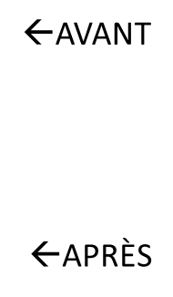
Effet du Plan directeur pour le secteur Résidentiel

Slide 41
Secteur tertiaire
Scénario Plan directeur - Hypothèses
Mesures additionnelles
1. Programme ÉcoPerformance (TEQ)
ÉcoPerformance est un programme offert aux entreprises, institutions et municipalités qui vise à réduire les émissions de GES et la consommation énergétique par le financement de projets ou de mesures liés à la consommation et à la production d’énergie, de même qu’à l’amélioration des procédés.
2. Initiatives en Exemplarité de l’État (parc immobilier des M/O)
Financement de pratiques exemplaires des acteurs institutionnels en matière de consommation d’énergie et d’émissions de GES
3. Programme Chauffez vert (petits bâtiments commerciaux)
4. Relèvement des exigences réglementaires en matière d’efficacité énergétique (amélioration de 28 %, entrée en vigueur en 2019) visant :
  Nouveaux grands édifices à appartements (4 étages et plus)
  Bâtiments à vocation commerciale et institutionnelle

Slide 42
Effet du Plan directeur pour le secteur Tertiaire

Slide 43
Secteur des transports
Scénario Plan directeur – Mesures
Six mesures du secteur Transport ont été incorporées au Scénario Plan directeur :
Loi VZÉ (MDDELCC)
  En collaboration avec le programme Roulez vert, les ventes de véhicules électriques et hybrides rechargeables progressent rapidement et atteignent 9,9 % en 2025.
Contenu en biocarburant (éthanol et biodiesel) (MERN)
  Une loi provinciale obligerait les distributeurs québécois à inclure une part de biocarburant dans l’essence (8 % en 2023) et le diesel (3 % en 2023).
Augmentation de l’offre de transport collectif (MTMDET)
  Le MTMDET cible une augmentation de 60 % de l’offre de transport en 2030 par rapport à 2018, ce qui conduirait à une augmentation de l’achalandage de 30 %. Notre scénario de référence prévoit une augmentation de 10 % sur la même période.
Écocamionnage (MTMDET)
  Amélioration de l’efficacité énergétique ou utilisation d’énergie de remplacement dans le secteur du transport routier de marchandises
PETMAF (MTMDET)
  Amélioration de l’efficacité énergétique ou utilisation de carburants moins émetteurs dans le transport non-routier)
PREGTI (MTMDET)
  Aide financière visant à aider l’implantation de projets intermodaux, du camionnage vers le transport maritime et ferroviaire

Slide 44
Effet du Plan directeur pour le secteur Transport

Slide 45
Secteur industriel
Scénario Plan directeur - Mesures
Programme ÉcoPerformance (TEQ)
Programme de biomasse forestière résiduelle (TEQ) :
  Aide financière et technique aux entreprises et commerces pour substituer différents appareils fonctionnant aux énergies fossiles par des appareils fonctionnant à la biomasse

Slide 46
Effet du Plan directeur pour le secteur Industriel
←AVANT
←APRÈS

Slide 47
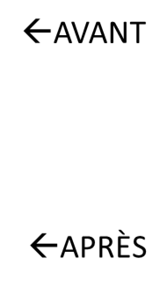
Effet Plan directeur pour tous les secteurs

